Slide 1
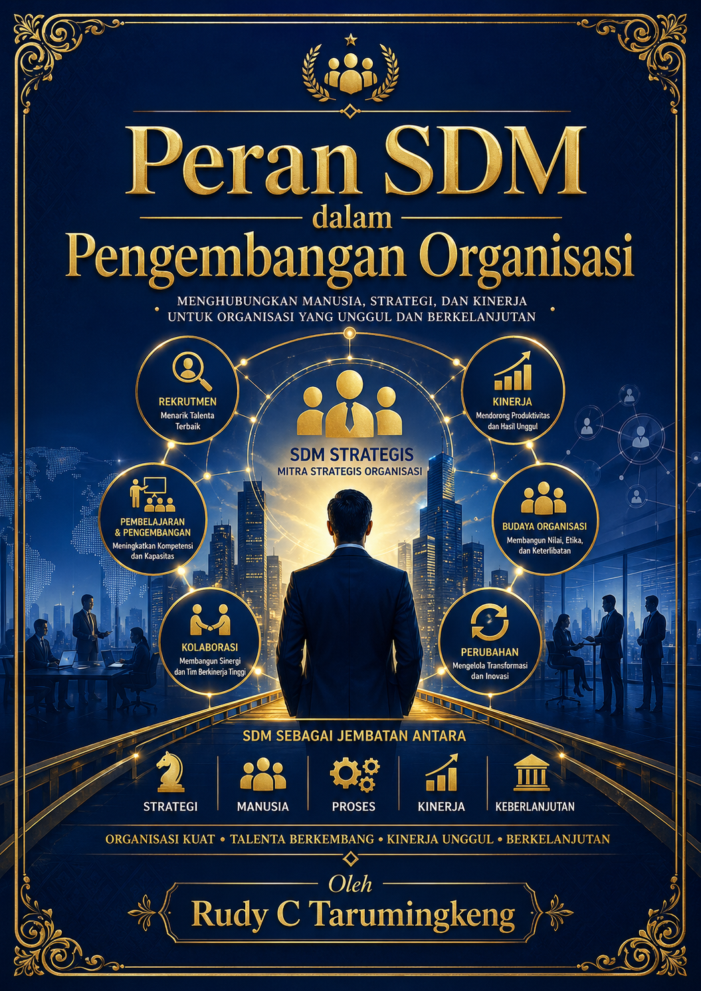
PERAN SDM
dalam Pengembangan Organisasi
Ringkasan makalah menjadi PPT 10 slide sederhana
Oleh
Rudy C Tarumingkeng
SDM sebagai jembatan antara strategi, manusia, proses, dan kinerja

Slide 2
◆
◆
1. Inti gagasan
Dalam OD, SDM bukan hanya fungsi administratif, tetapi penggerak kapasitas organisasi.
SDM menghubungkan strategi organisasi dengan perilaku manusia sehari-hari.
STRATEGI
↓
• Menerjemahkan agenda perubahan ke kompetensi dan sistem kerja.
• Membangun kesiapan berubah dan keterlibatan karyawan.
• Menyelaraskan budaya, talenta, reward, dan kinerja.
• Menjaga agar perubahan berjalan manusiawi dan berkelanjutan.
SDM STRATEGIS
menyusun sistem manusia yang mendukung perubahan
↓
HASIL OD
adaptasi · kinerja · budaya · keberlanjutan
Peran SDM dalam Pengembangan Organisasi
02

Slide 3
◆
◆
2. Evolusi peran SDM
Dari personalia administratif menuju mitra strategis dan agen perubahan.
Peran SDM berubah karena organisasi membutuhkan kapasitas manusia untuk berubah.
• Personalia: administrasi pegawai, absensi, penggajian, kepatuhan.
• HRM: rekrutmen, pelatihan, kinerja, hubungan kerja.
• Strategic HRM: sistem SDM diselaraskan dengan strategi organisasi.
• OD partner: SDM membantu diagnosis, intervensi, dan pembelajaran organisasi.
Personalia
administrasi
HRM
praktik SDM
SHRM
strategi
OD Partner
transformasi
Intinya: SDM bergerak dari transaksi menuju transformasi.
Peran SDM dalam Pengembangan Organisasi
03

Slide 4
◆
◆
3. SDM sebagai agen perubahan
Perubahan tidak hanya bersifat struktural; ia harus dipahami, dipercaya, dan dapat dijalankan.
SDM membantu membangun readiness to change.
Kognitif
orang mengerti mengapa perubahan perlu
• Memetakan pihak terdampak dan sumber resistensi.
• Menjelaskan alasan, arah, dan dampak perubahan.
• Menyiapkan pelatihan, coaching, dan dukungan transisi.
• Mengubah resistensi menjadi data diagnosis organisasi.
Afektif
orang merasa dihargai dan tidak ditinggalkan
Perilaku
orang mampu menjalankan cara kerja baru
Perubahan berjalan bila makna, emosi, dan kapabilitas bertemu.
Peran SDM dalam Pengembangan Organisasi
04

Slide 5
◆
◆
4. SDM sebagai arsitek budaya
Budaya berubah ketika sistem SDM menguatkan perilaku yang diinginkan.
Nilai organisasi harus diterjemahkan menjadi praktik nyata.
Rekrutmen
memilih talenta
Pelatihan
membentuk perilaku
• Rekrutmen memilih orang yang cocok dengan nilai perubahan.
• Orientasi pegawai baru menanamkan norma kerja.
• Pelatihan membangun perilaku budaya baru.
• Promosi dan reward memberi sinyal apa yang sungguh dihargai.
Promosi
memberi sinyal
Reward
menguatkan budaya
BUDAYA BARU
Peran SDM dalam Pengembangan Organisasi
05

Slide 6
◆
◆
5. SDM membangun talenta dan kapasitas organisasi
OD membutuhkan kemampuan baru, bukan hanya struktur baru.
Tanpa kompetensi yang tepat, perubahan menjadi beban tambahan.
Kebutuhan OD
Kompetensi
• Workforce planning membaca kebutuhan masa depan.
• Talent management menarik dan mempertahankan talenta kunci.
• Learning & development membangun keterampilan baru.
• Succession planning menyiapkan pemimpin perubahan berikutnya.
Jembatan SDM
SDM memastikan organisasi punya orang, kemampuan, dan pola belajar yang sesuai masa depan.
Peran SDM dalam Pengembangan Organisasi
06

Slide 7
◆
◆
6. SDM menyelaraskan kinerja dan penghargaan
Organisasi sering gagal berubah karena mengatakan satu hal, tetapi mengukur hal lain.
Sistem kinerja adalah alat penguat perilaku perubahan.
VISI OD
• KPI harus mencerminkan tujuan OD, bukan hanya target lama.
• Umpan balik membantu orang belajar selama transisi.
• Reward perlu menghargai kolaborasi, inovasi, dan layanan.
• Keadilan evaluasi menjaga legitimasi perubahan.
↓
KPI & Umpan Balik
mengukur perilaku yang diharapkan
↓
Reward & Promosi
menguatkan tindakan yang selaras
Peran SDM dalam Pengembangan Organisasi
07

Slide 8
◆
◆
7. SDM memperkuat engagement, voice, dan psychological safety
Perubahan hidup ketika karyawan merasa didengar, aman, dan bermakna.
OD membutuhkan energi sosial, bukan hanya instruksi formal.
Engagement
komitmen dan energi kerja
• Employee engagement menumbuhkan keterikatan pada agenda perubahan.
• Employee voice membuka ide, kritik, dan peringatan dini.
• Psychological safety membuat orang berani bertanya dan belajar.
• Forum dialog mengurangi rumor dan resistensi pasif.
Voice
masukan, kritik, dan ide perbaikan
Psychological Safety
aman untuk bertanya dan mengakui kesulitan
Tugas SDM: membangun kanal suara dan budaya belajar yang tidak menghukum.
Peran SDM dalam Pengembangan Organisasi
08

Slide 9
◆
◆
8. Etika, kesejahteraan, dan transformasi digital
SDM menjaga agar perubahan tetap efektif, adil, dan manusiawi.
OD yang baik tidak hanya bertanya “cepat atau tidak”, tetapi juga “adil atau tidak”.
Etika
transparansi, martabat, dan keadilan
• Keadilan prosedural: proses perubahan jelas dan dapat dijelaskan.
• Kesejahteraan: beban perubahan tidak merusak kesehatan kerja.
• Data HR: analytics dipakai untuk diagnosis, bukan kontrol berlebihan.
• Digitalisasi: teknologi harus memperkuat manusia, bukan sekadar menggantikan proses.
Well-being
energi kerja dan kesehatan psikologis
Digital HR
data, platform, dan pembelajaran adaptif
Peran SDM dalam Pengembangan Organisasi
09

Slide 10
◆
◆
9. Kesimpulan dan rujukan inti
SDM adalah pengelola manusia sekaligus pembentuk kapasitas organisasi.
Pesan utama
Rujukan inti (APA 7)
• OD membutuhkan sistem SDM yang selaras dengan strategi.
• SDM berperan sebagai mitra strategis, agen perubahan, dan arsitek budaya.
• Talenta, kinerja, engagement, dan fairness menentukan keberhasilan perubahan.
• SDM yang matang membantu organisasi lebih adaptif dan berkelanjutan.
Armenakis, A. A., Harris, S. G., & Mossholder, K. W. (1993). Creating readiness for organizational change. Human Relations, 46(6), 681–703.
Boon, C., Den Hartog, D. N., & Lepak, D. P. (2019). A systematic review of HRM systems and their measurement. Journal of Management, 45(6), 2498–2537.
Cummings, T. G., & Worley, C. G. (2025). Organization development and change (12th ed.). Cengage.
Edmondson, A. C. (1999). Psychological safety and learning behavior in work teams. Administrative Science Quarterly, 44(2), 350–383.
Wright, P. M., & Ulrich, M. D. (2017). Strategic human resource management. Annual Review of Organizational Psychology and Organizational Behavior, 4, 45–65.
Oleh Rudy C Tarumingkeng
Peran SDM dalam Pengembangan Organisasi
10

